Slide 1
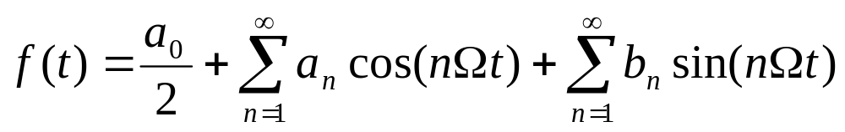
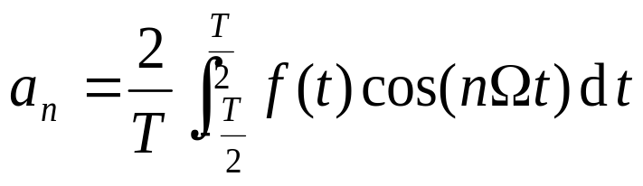
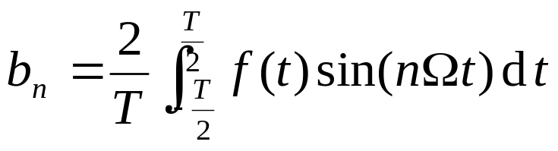
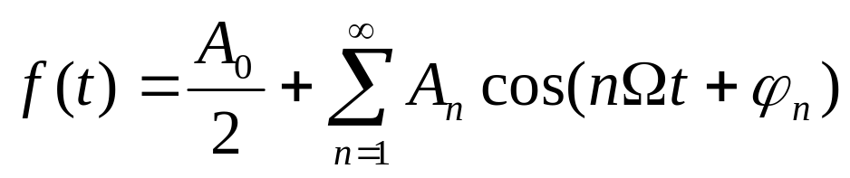
内容回顾
n=0,1,2,…
傅里叶系数
n=1,2,…
可见， a_{n} 是n的偶函数， b_{n}是n的奇函数。
A_{n}是n的偶函数， ϕ_{n}是n的奇函数。

Slide 2
本节课内容
1、指数型傅里叶级数
2、周期信号频谱的定义及特点
3、周期矩形脉冲的频谱

Slide 3
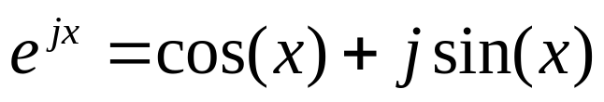
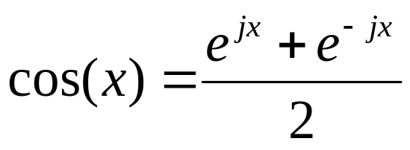
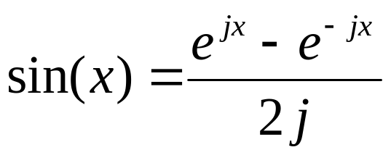
三、傅里叶级数的指数形式
欧拉方程：

Slide 4
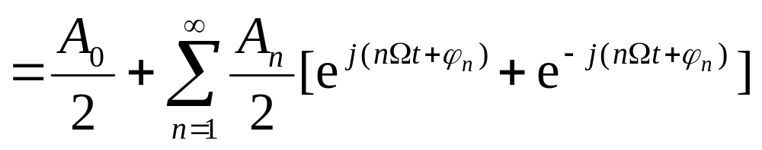
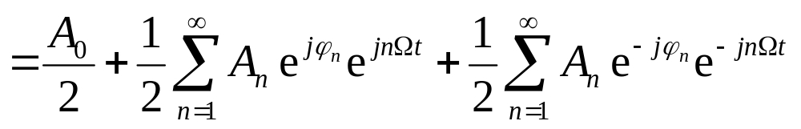
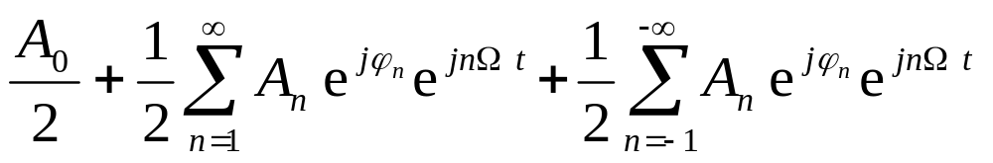
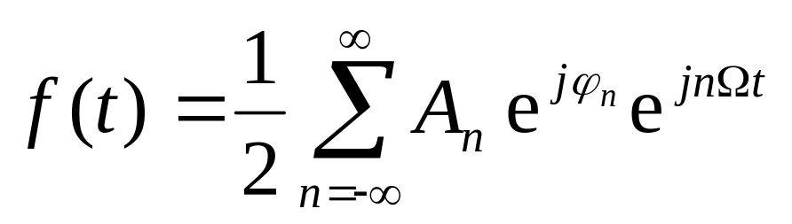
上式中第三项的n用–n代换，A_{– n}=A_{n}，ϕ_{– n}= – ϕ_{n}，则上式写为
令A₀=A₀e^{jϕ0}e^{j0Ωt} ，ϕ₀=0

Slide 6
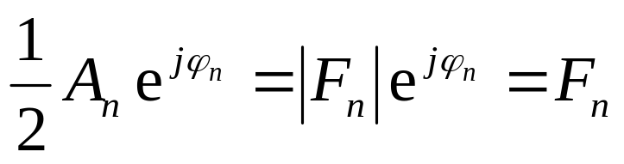
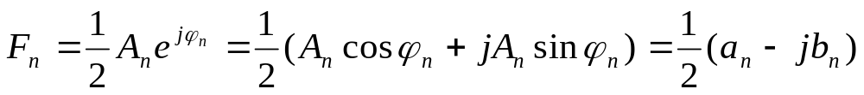
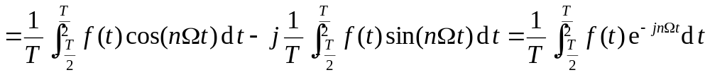
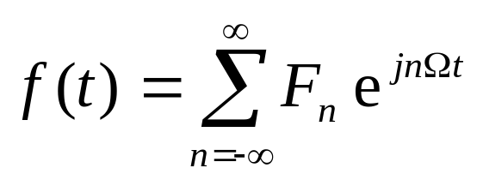
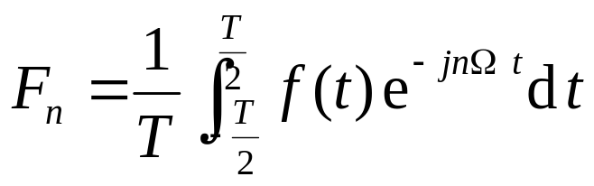
令复数
称其为复傅里叶系数，简称傅里叶系数。
n = 0, ±1, ±2，…

Slide 7
4.2 傅里叶级数
n = 0, ±1, ±2，…
表明：任意周期信号f(t)可分解为许多不同频率的虚指数信号之和。 F₀ = A₀/2为直流分量。

Slide 8
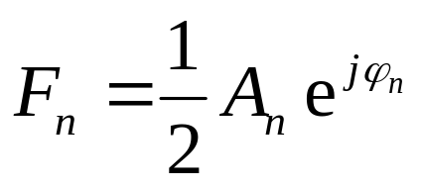
4.2 傅里叶级数
1、如何将f(t)分解为三角函数或虚指数函数之和的形
式？
1、答：通过傅里叶级数的指数形式，可以将f(t)分解为虚指数函数之和。
n = 0, ±1, ±2，…
Notes:
-高频分量被衰减。实际意义是，当一个信号通过某一系统时，如果这个信号是不连续时间函数，则由于一般物理系统对
信号的高频分量都有衰减作用，所以会产生古伯斯现象c
-高频分量被衰减

Slide 9
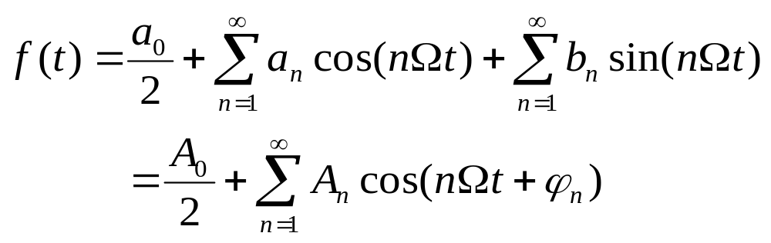
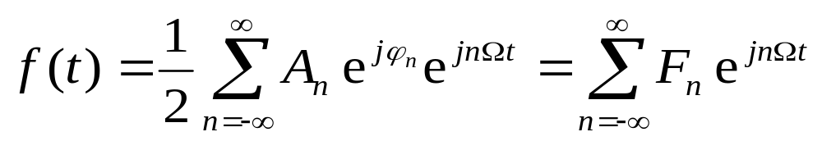
总 结
周期信号的两种傅立叶级数形式
  三角形式
n = 1, 2，…
  复指数形式
n = 0, ±1, …

Slide 10
4.3 周期信号的频谱
一 周期信号的频谱及特点
二 周期矩形脉冲的频谱
三 周期信号的功率

Slide 11
一 周期信号的频谱及特点
周期信号的频谱是指周期信号中各次谐波幅值、相位随频率的变化关系。
将A_{n}~ω和ϕ_{n}~ω的关系分别画在以ω为横轴的平面上得到的两个图，分别称为幅度频谱图和相位频谱图。因为n≥0，所以称这种频谱为单边谱。
画|F_{n}|~ω和ϕ_{n}~ω的关系，称为双边谱。若F_{n}为实数，也可直接画F_{n} 。

Slide 12
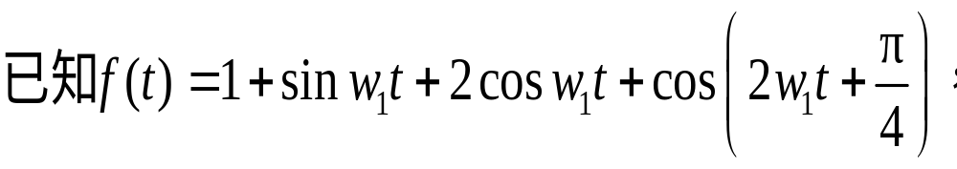
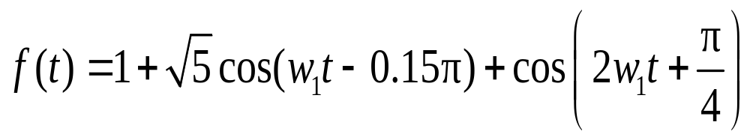
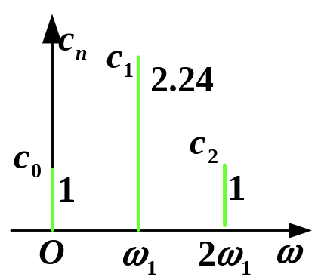
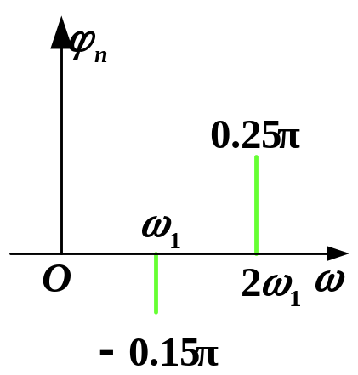
例
请画出其幅度谱和相位谱。
化为余弦形式
三角函数形式的傅里叶级数的谱系数
三角函数形式的频谱图

Slide 13
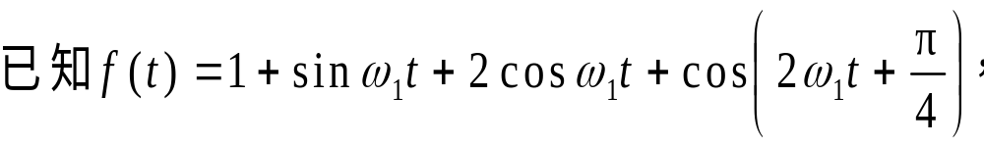
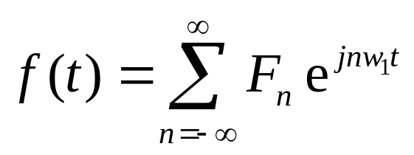
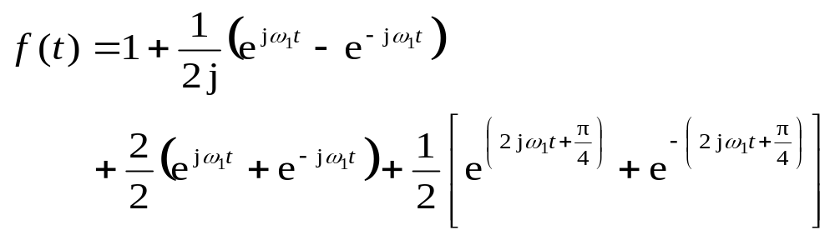
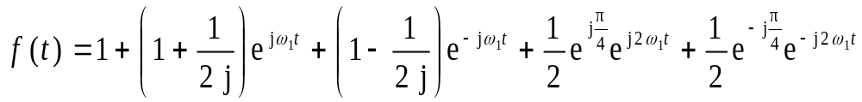
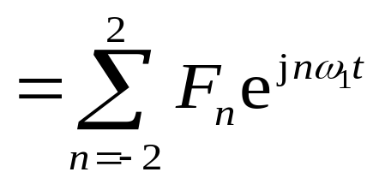
整理

Slide 14

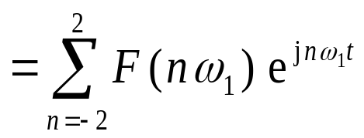
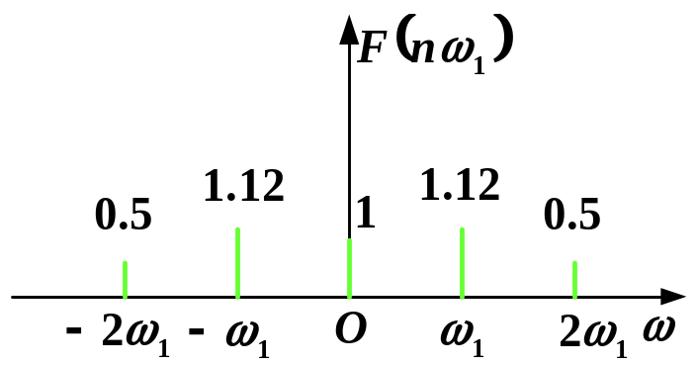
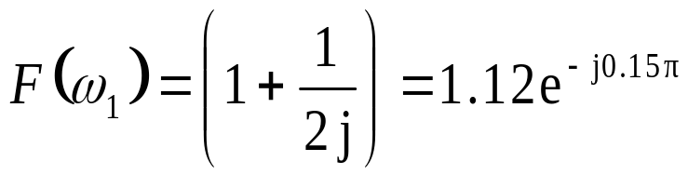
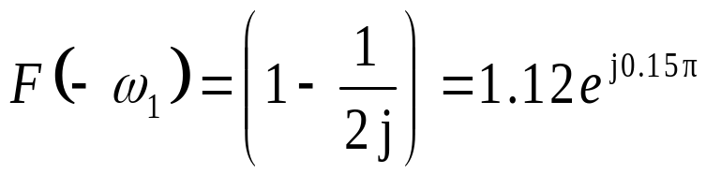
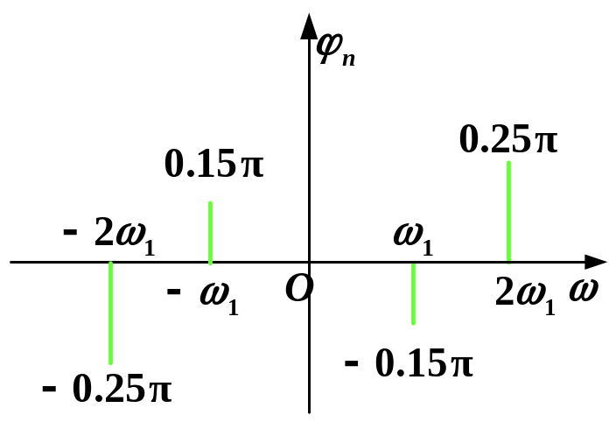
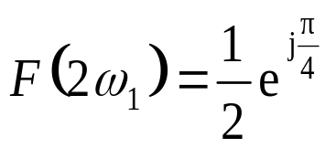
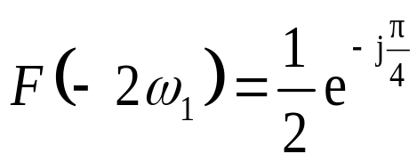
指数形式的傅里叶级数的系数

Slide 15
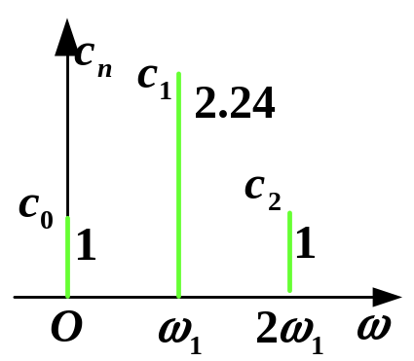

三角形式与指数形式的频谱图对比
三角函数形式的频谱图
指数形式的频谱图

Slide 16
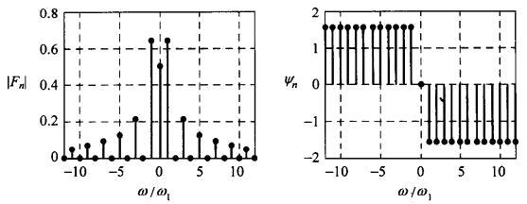
4.3 周期信号的频谱
谱线
例
周期信号的频谱特点
  离散性：谱线是离散的而不是连续的。
  谐波性：谱线在频率轴上的位置是基频的整数倍。
  收敛性：谱线的趋势是随着谐波次数的增高而逐渐减小的。

Slide 17
2、什么是周期信号的频谱？频谱与三角函数和虚指数函数的关系？
答：周期信号的频谱是指周期信号中各次谐波幅值、相位随频率的变化关系。有幅度频谱图和相位频谱图
单边幅度谱（相位谱）是三角函数的幅度（相位）随着频率变化的关系图
双边幅度谱（相位谱）是指数函数的幅度（相位）随着频率变化的关系图

Slide 18
4.3 周期信号的频谱
一 周期信号的频谱及特点
二 周期矩形脉冲的频谱
三 周期信号的功率

Slide 19
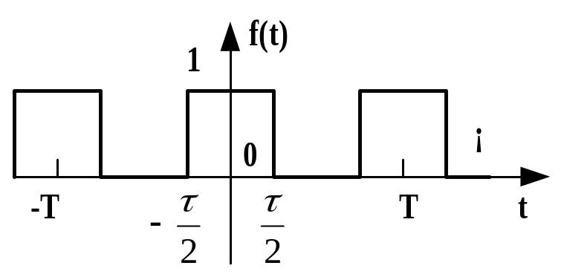
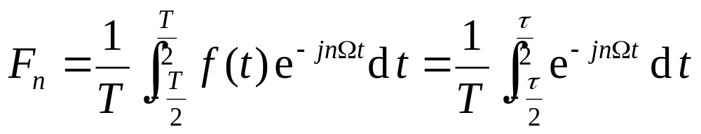
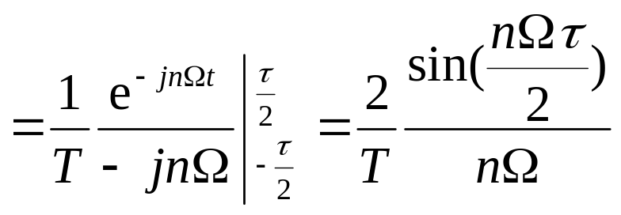
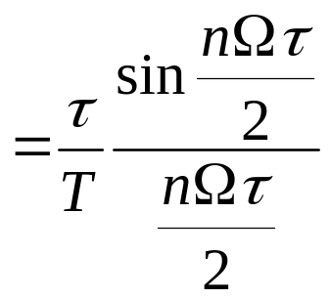
二、周期矩形脉冲的频谱
有一幅度为1，脉冲宽度为τ的周期矩形脉冲，其周期为T，如图所示。求频谱。
n = 0 ,±1，…
令Sa(x)=sin(x)/x (取样函数）

Slide 20
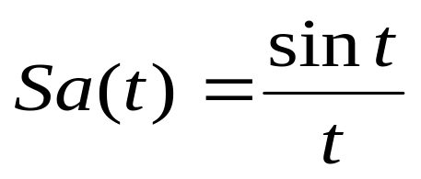








取样函数
1
取样函数的性质：
1、偶函数；
2、当t=0时，取得最大值Sa（t）= 1；
3、当t=mπ时， Sa（t）= 0

Slide 21
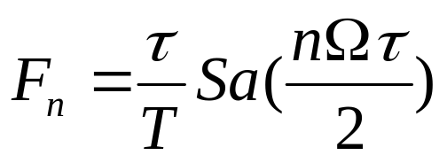
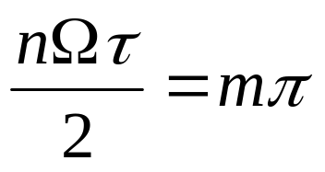
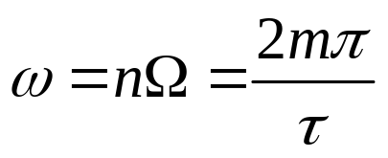








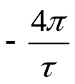
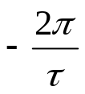

4.3 周期信号的频谱
, n = 0 ,±1，±2，…
零点为
所以
设T = 4τ画图。

Slide 22
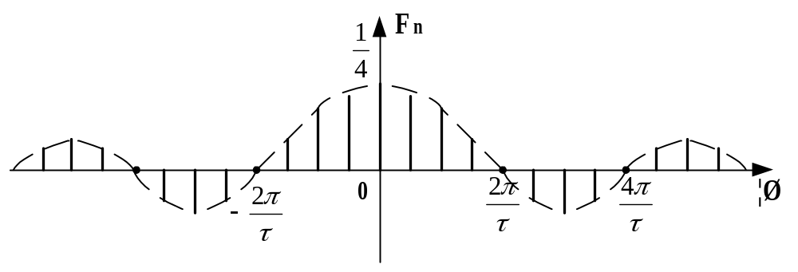


4.3 周期信号的频谱
F_{n}为实数，可直接画成一个频谱图。

Slide 23
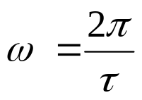
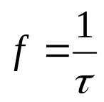




周期矩形脉冲信号包含无限多条谱线，即，它可分解为无限多个频率分量。实际上，由于各分量的幅度随频率增高而减小，其信号能量主要集中在第一个零点以内（ 或 ）。在允许一定失真的条件下，只需传送频率较低的那些分量就够了。通常把 （ ）这段频率范围称为周期矩形脉冲信号的频带宽度，简称带宽用符号 表示，
结论：矩形脉冲的频带宽度与脉冲宽度成反比。

Slide 24
内容回顾
指数型傅里叶级数形式
信号幅度谱、相位谱的定义及特点
周期矩形脉冲信号的频谱（取样信号）

Slide 25

内容回顾
n = 1, 2，…
n = 0, ±1, …
n = 0, ±1, ±2，…

Slide 26
内容回顾
n = 1, 2，…
n = 0, ±1, …
单边幅度谱（相位谱）是三角函数的幅度（相位）随着频率变化的关系图 （A_{n}~ω和ϕ_{n}~ω的关系图）
双边幅度谱（相位谱）是指数函数的幅度（相位）随着频率变化的关系图 （ |F_{n}|~ω和ϕ_{n}~ω的关系）

Slide 27
本节课内容
周期信号的功率
非周期信号的频谱----傅里叶变换：
1、傅里叶变换
2、奇异函数的傅里叶变换

Slide 28













周期矩形脉冲的脉冲宽度、周期与频谱的关系：
1.若 不变， 扩大一倍，即
Ω=2π/T

Slide 29











2.若 不变， 减小一半，即

Slide 30
4.3 周期信号的频谱
谱线的结构与波形参数的关系：
T一定，τ变小，此时Ω（谱线间隔）不变。信号带宽增大，频带内所含谱线数目增多。各谐波分量的幅度减小。
τ一定，T增大，间隔Ω减小，频谱变密。频谱包络线的零点所在位置不变。各谐波分量的幅度减小。
如果周期T无限增长（这时就成为非周期信号），那么，谱线间隔将趋近于零，周期信号的离散频谱就过渡到非周期信号的连续频谱。各频率分量的幅度也趋近于无穷小。

Slide 31



三、周期信号的功率——Parseval恒等式
周期信号一般是功率信号，其平均功率为
周期信号的功率等于直流功率和n次谐波分量在1Ω电阻上消耗的功率之和。
|F_{n}| = A_{n}/2

Slide 32

以上两式称为帕斯瓦尔恒等式，它表明，对于周期信号，在时域中求得的信号功率与在频域中求得的信号功率相等。
参考p133例4.3-1

Slide 33
学习了周期信号的傅里叶级数、频谱
下面我们来学习：
1、非周期信号的频谱----傅里叶变换
2、常用函数的傅里叶变换
Notes:
-高频分量被衰减。实际意义是，当一个信号通过某一系统时，如果这个信号是不连续时间函数，则由于一般物理系统对
信号的高频分量都有衰减作用，所以会产生古伯斯现象c
-高频分量被衰减

Slide 34


4.4 非周期信号的频谱
T →∞ Ω →无穷小
谱线间隔无限小 离散谱→连续谱
Notes:
由傅立叶级数引入傅立叶变换

Slide 35


4.4 非周期信号的频谱—傅里叶变换
一、傅里叶变换
非周期信号f(t)可看成是周期T→∞时的周期信号。
周期T趋近于无穷大时，谱线间隔Ω趋近于无穷小，
信号的频谱变为连续频谱。
各频率分量的幅度也趋近于无穷小，但它们之间仍有差别。
为了描述非周期信号的频谱特性，引入频谱密度的概念。令
(单位频率上的频谱，
类似于物质的密度是
单位体积的质量）
称F(jω)为频谱密度函数。

Slide 36




根据傅里叶级数
考虑到：T→∞，Ω→无穷小，记为dω；
nΩ→ ω（由离散量变为连续量）
同时，∑ →∫
于是，

Slide 37


考虑到：T→∞，Ω→无穷小，nΩ→ ω（由离散量变为连续量）

Slide 38
非周期信号的傅里叶变换
傅里叶变换式“-”
傅里叶反变换式
F(jω)称为f(t)的傅里叶变换或频谱密度函数，简称频谱。
f(t)称为F(jω)的傅里叶反变换或原函数。

Slide 39

频谱
幅度谱：信号中各频率下的谱密度相对大小随ω变化的关系。|F(jω)|—ω曲线
相位谱：信号中各频率的相位随ω变化的关系。
Φ（ω）—ω曲线
幅度谱和相位谱统称为信号的频谱。

Slide 40




傅里叶变换存在的充分条件
信号存在傅里叶变换的充分条件
非必要条件
如：单位直流信号

Slide 41



二、常用函数的傅里叶变换
单边指数函数f(t) = e^{–αt}ε(t)， α >0实数
2. 双边指数函数f(t) = e^{–α⎮t⎮} , α >0

Slide 42








3. 门函数(矩形脉冲)
4. 冲激函数δ(t)、δ´(t)

Slide 43

冲激信号频谱特点
  时域中变化剧烈；幅频为常数，即所有频率分量的幅度相等。相频为零，即不同频率的相位相同。
  不同频率的幅值相同且同相位，称为均匀谱或白色谱。

Slide 44


5. 单位直流信号的频谱
有一些函数不满足绝对可积这一充分条件，如1，ε(t) 等，但傅里叶变换却存在。直接用定义式不好求解。
可构造一函数序列{f_{n}(t)}逼近f (t) ，即
而f_{n}(t)满足绝对可积条件，并且{f_{n}(t)}的傅里叶变换所形成的序列{F_{n}(jω)}是极限收敛的。
则可定义f(t)的傅里叶变换F (jω)为
这样定义的傅里叶变换也称为广义傅里叶变换。

Slide 45





构造 f_{α}(t)=e^{-α⎟t⎟} ，α> 0←→
所以
又
所以有:
因此， 1←→2πδ(ω)

Slide 46


6. 符号函数
7. 阶跃函数ε(t)

Slide 47





归纳记忆：
2. 常用函数 F 变换对：
1. F 变换对
δ(t)
1
1
2πδ(ω)
ω
=
∫
∞
−
j
ω
t
F
(
j
)
f
(
t
)
e
d
t
−∞
ε(t)
e ^{-αt} ε(t)
t
ω
域
域
g_{τ}(t)
sgn (t)
1
∞
j
ω
t
f
(
t
)
=
∫
F
(
j
ω
)
e
d
ω
2
π
−∞
e ^{–α|t|}

